Slide 1






Nhiệt liệt chào mừng các thầy cô
Kính chúc các thầy cô mạnh khỏe

Slide 2


Slide 3
Hình gì đây ?

Slide 4
Hình gì đây ?

Slide 5
Hình gì đây ?

Slide 6
Hình gì đây ?

Slide 7

Thứ Sáu, ngày 22 tháng 8 năm 2025
Toán
BÀI 7: HÌNH VUÔNG – HÌNH TRÒN – HÌNH CHỮ NHẬT – HÌNH TAM GIÁC ( TIẾT 2 )

Slide 8


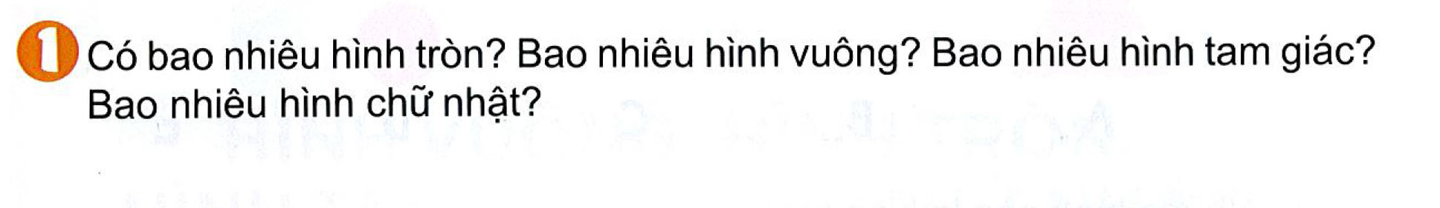
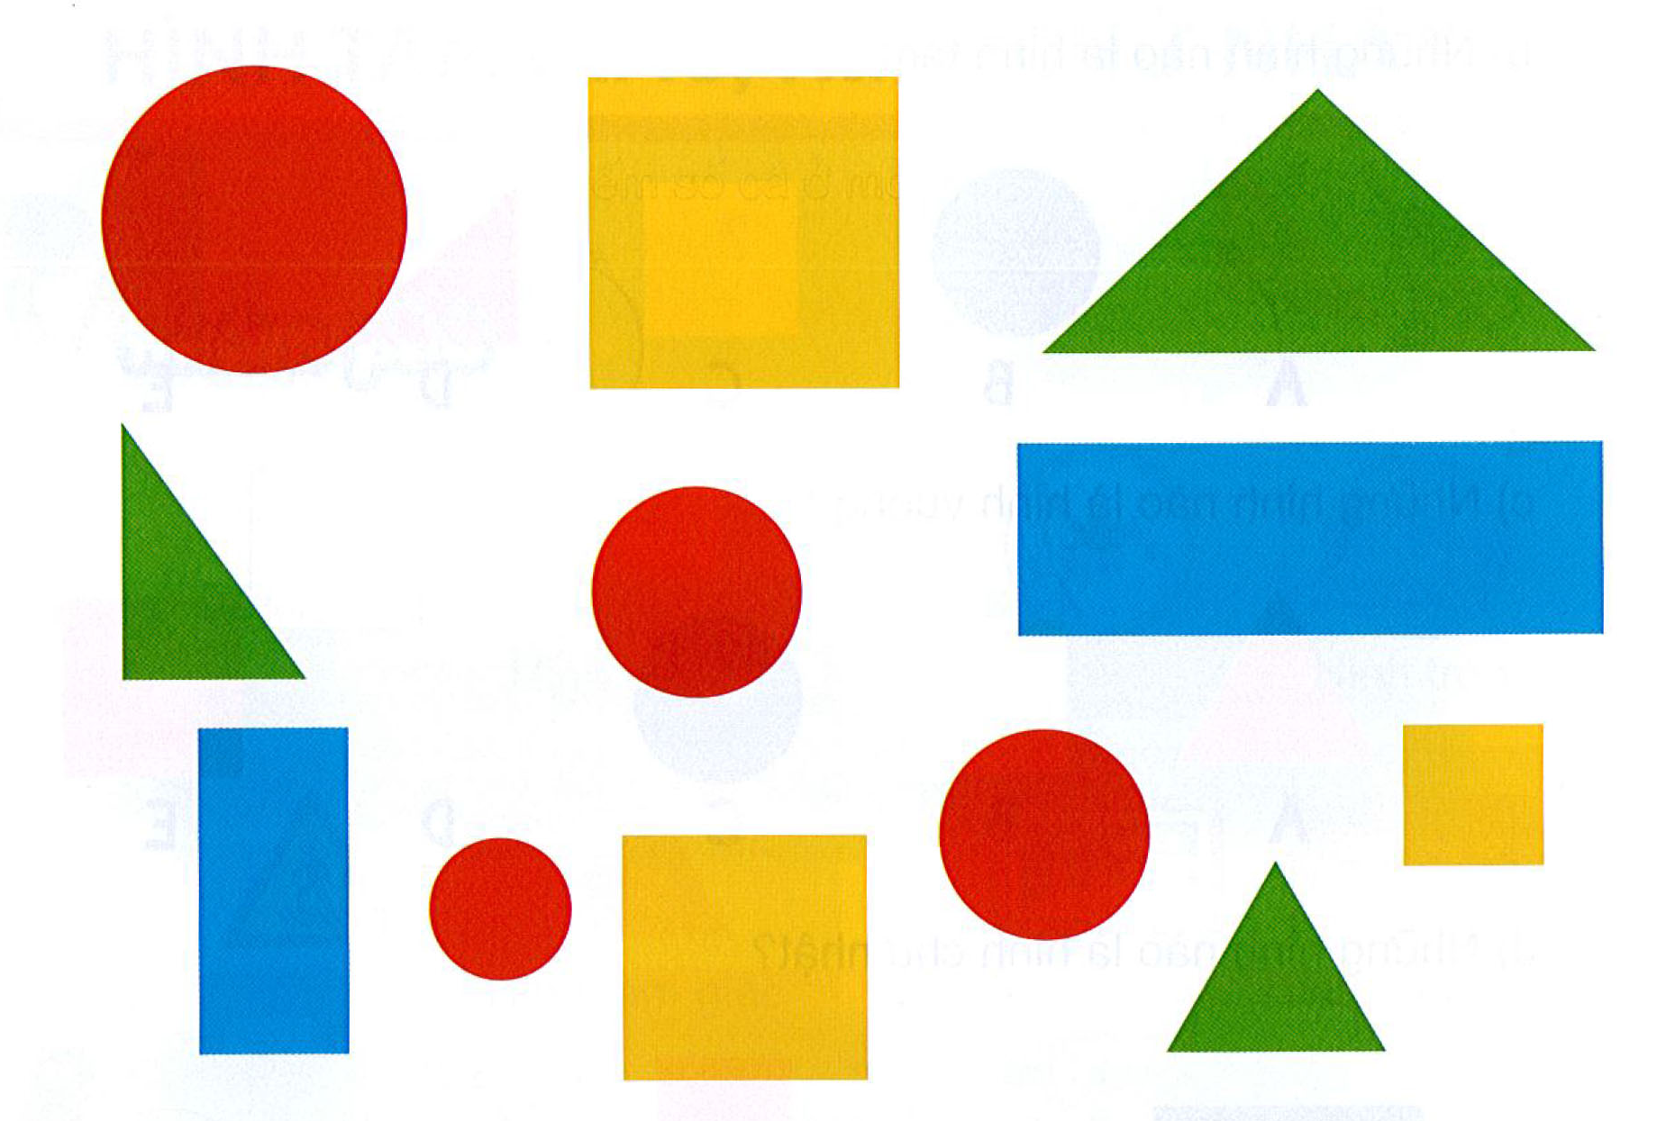

Slide 9

4
3
3
2

Slide 10
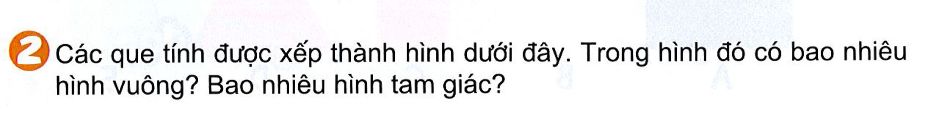
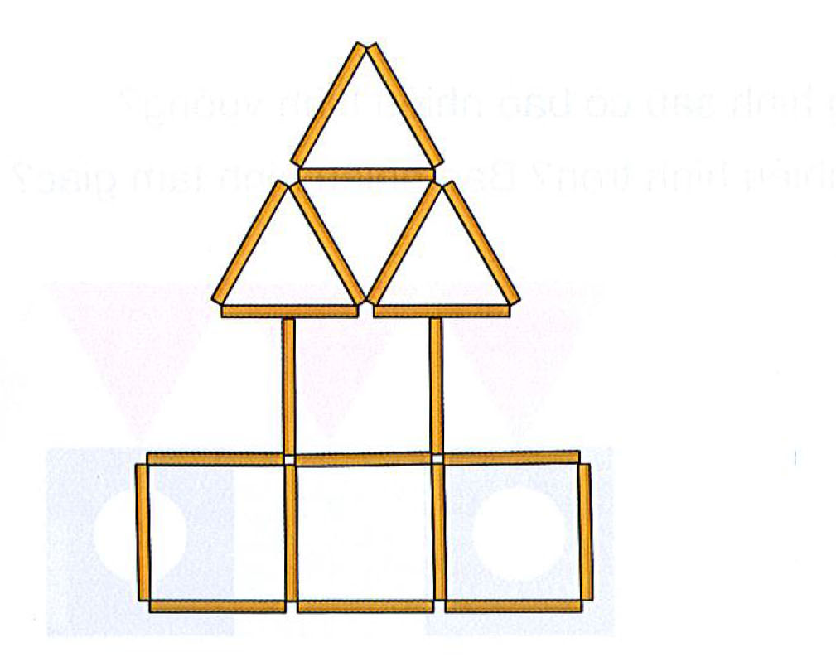

Slide 11
1
2
3
4
1
2
3
4
Có 4 hình vuông.
Có 5 hình tam giác.

Slide 12
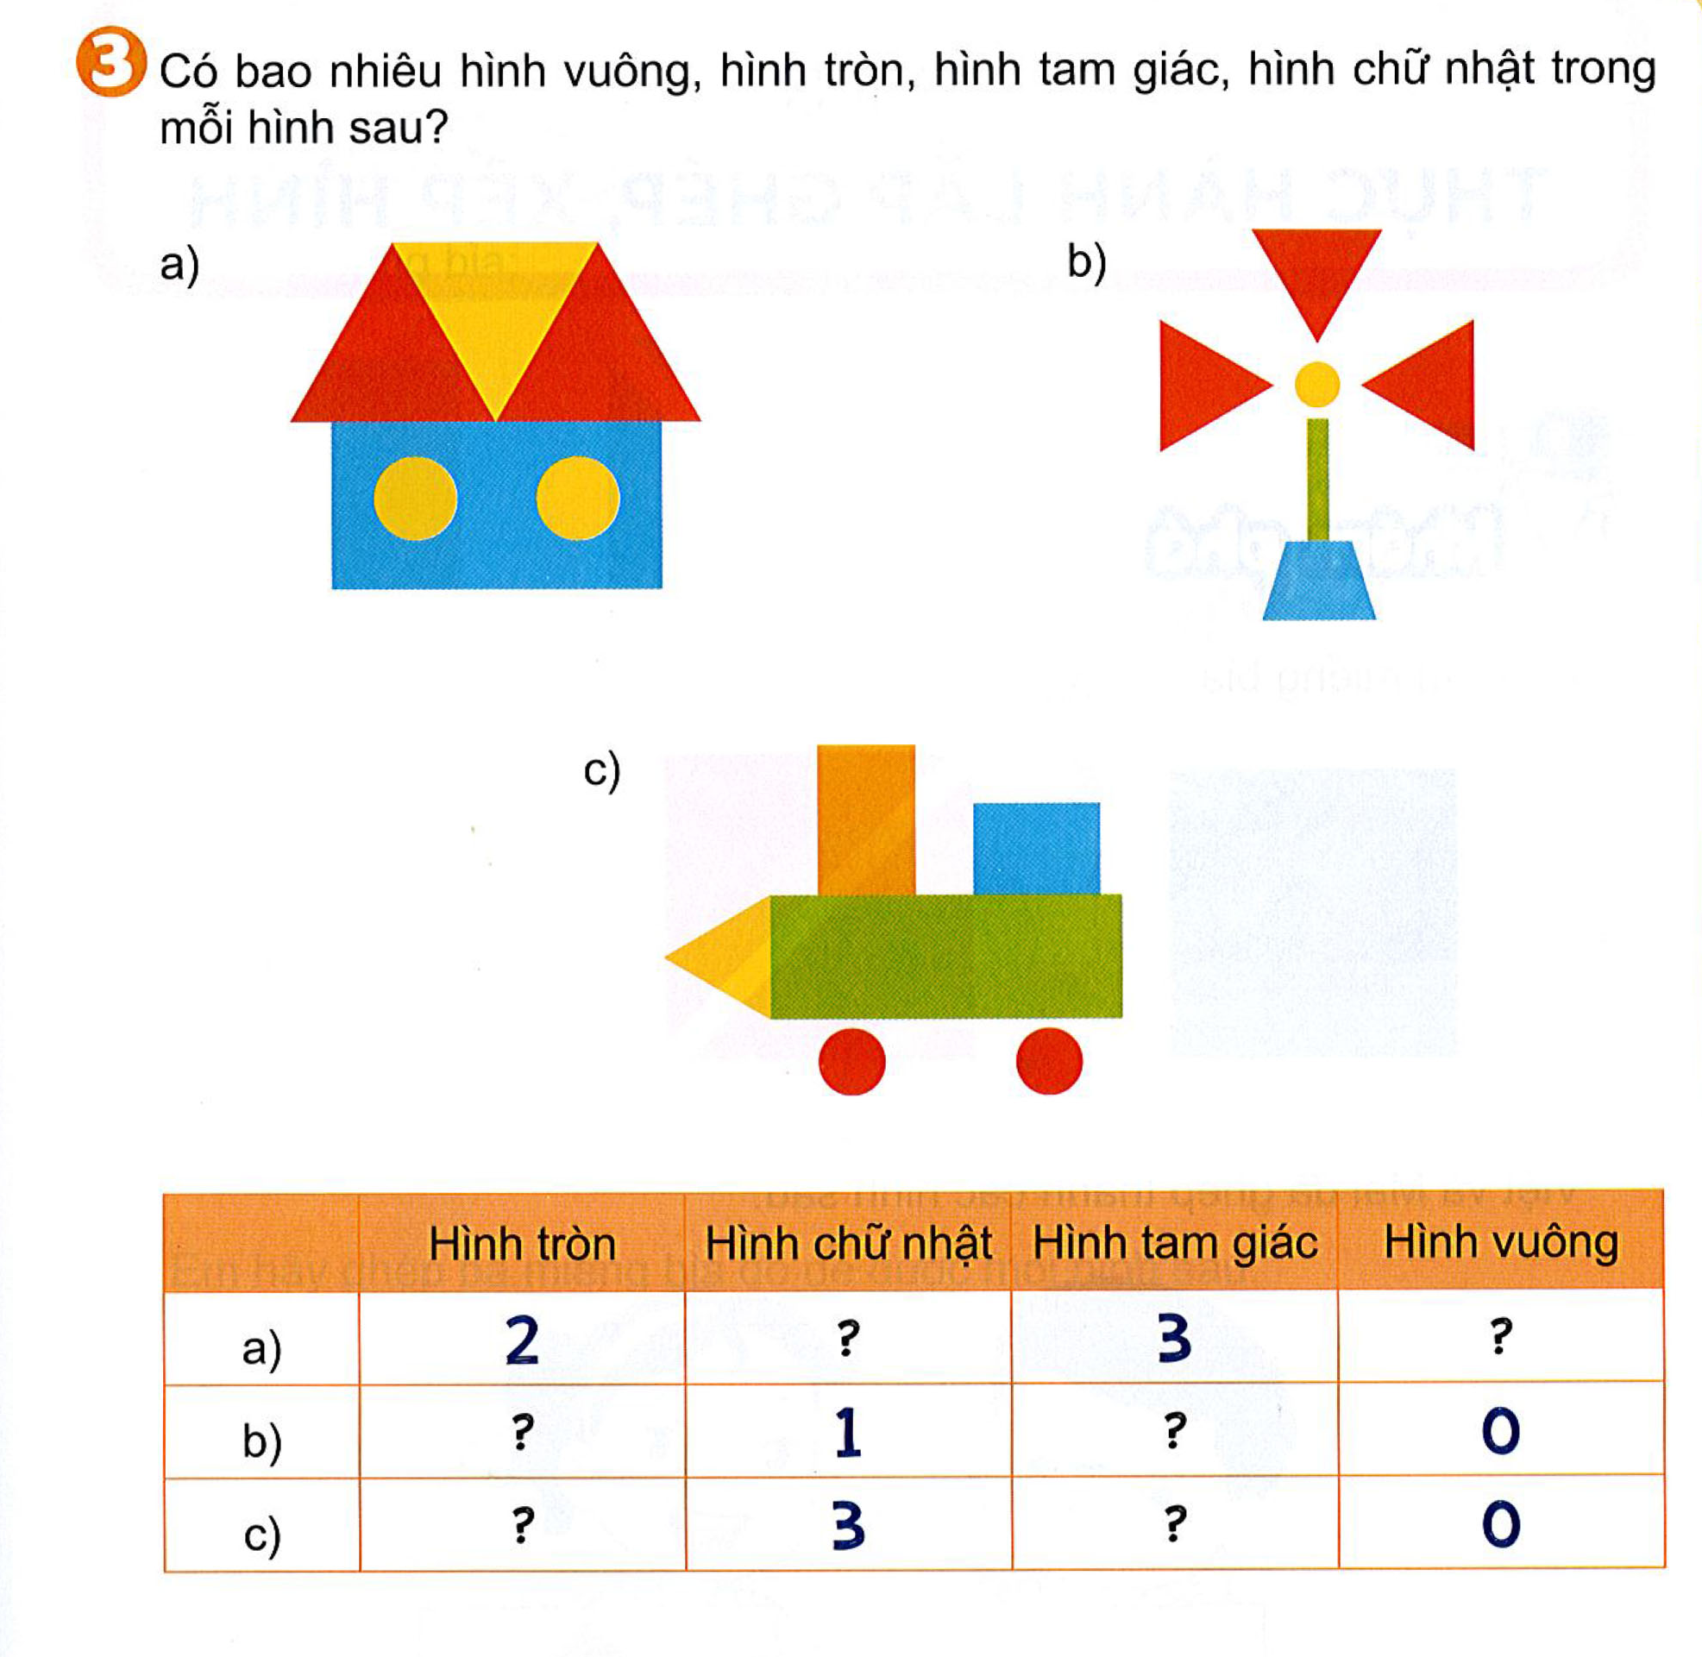
 | Hình tròn | Hình chữ nhật | Hình tam giác | Hình vuông
a) | 2 | ? | 3 | ?
b) | ? | 1 | ? | 0
c) | ? | 3 | ? | 0

Slide 13
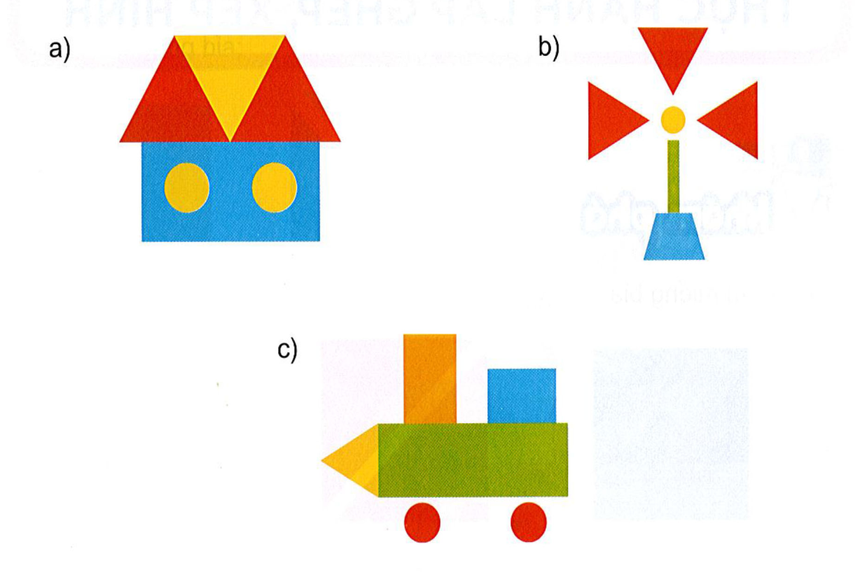

 | Hình tròn | Hình chữ nhật | Hình tam giác | Hình vuông
a) | 2 |  | 3
b) |  | 1 |  | 0
c) |  | 3 |  | 0
1
0
1
3
2
1

Slide 14
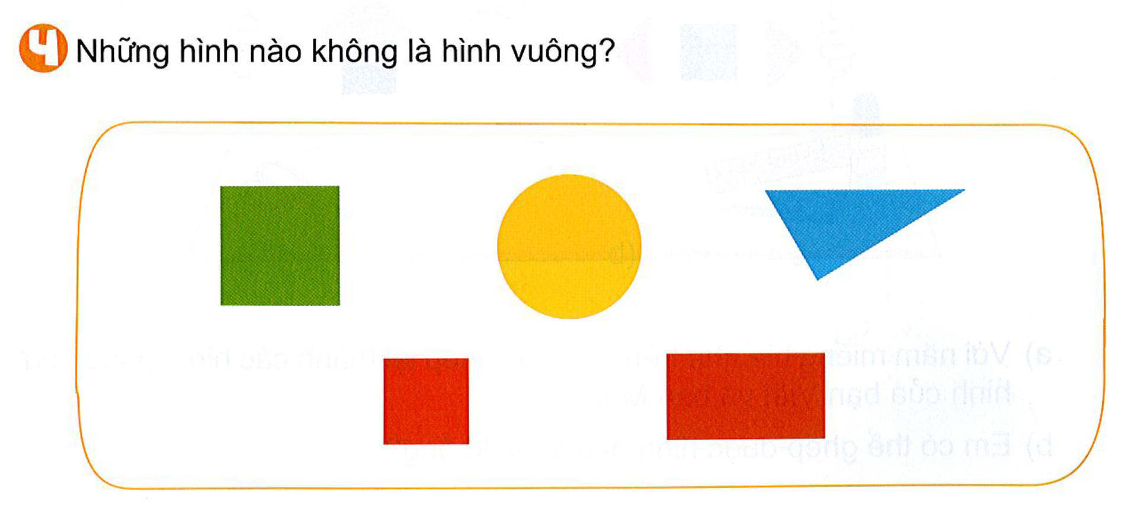

Slide 15


Slide 16






